Slide 1
Získavanie metadát k výučbovým objektom prostredníctvom čerpania z davu
Marek Láni
(mareklani@gmail.com)

Slide 2
Kontext DP
Otázkovač v Alefe
Hodnotenie odpovedí na otázky a.k.a VOOO na škále od 0 po 1
(zozbierané z testov na cvičeniach PSI )
Po ohodnotení študent dostáva spätnú väzbu
Sumárne hodnotenie ostatných, zobrazenie komentárov
Možnosť pridať vlastný komentár

Slide 3
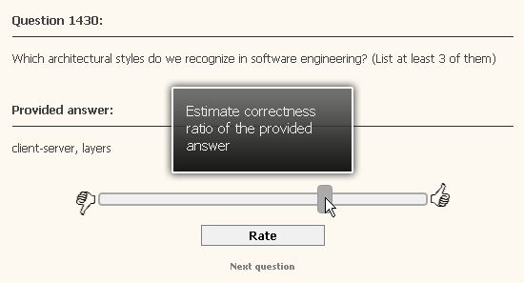
Ako vyzerá otázkovač?

Slide 4
Hypotéza
„Študenti sa spoločnými silami a pri dobrej interpretácií ich hodnotení dokážu zhodnúť s hodnotením učiteľa“
Ak by sa potvrdila ->
prínos pre študentov aj učiteľov

Slide 5
Ako vyzerajú nazbierané hodnotenia?
Rozptyl hodnotení nesprávnej odpovede
Rozptyl hodnotení správnej odpovede
0
1
0
1

Slide 6
Predošlý experiment
Interpretácia na 2+1 intervaly správnosti
Zlatý štandard – diskrétne hodnotenie učiteľov
Vyhodnocovacia množina 200 dostatočne ohodnotených VOOO
Určenie prahu potrebného počtu hodnotení
Optimalizačný algoritmus na zobrazovanie VOOO

Slide 7
Možnosti vylepšení interpretácie hodnotenia davu
Určenie úrovne expertízy používateľov
Určenie expertízy odpovedajúceho
Určenie expertízy hodnotiteľa podľa kategórie (konceptov) otázky
Určenie expertízy na základe použiv. modelu
Analýza samotnej odpovede
(napr. počet vytvorených komentárov, dĺžka odpovede, porovnanie odpovedí na danú otázku)
Filtrovanie spamu
vyhadzovať out-layerov
Pridať druhú úroveň hodnotenia (mieru istoty)

Slide 8
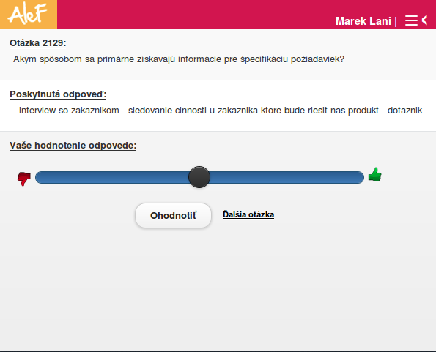
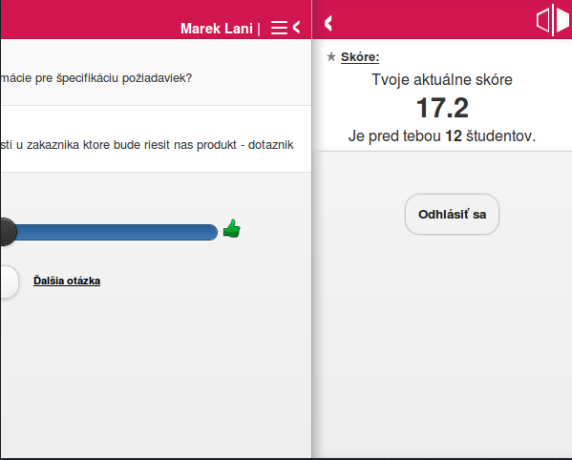
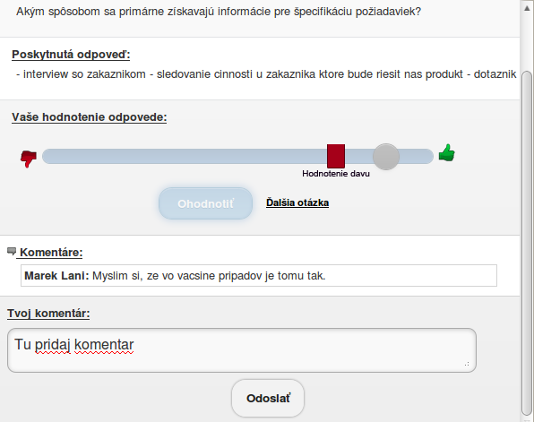
Vylepšenie nesúvisiace s interpretáciou
Nazbieranie väčšieho množstva hodnotení
mobilná verzia
pridanie možnosti používať offline (natívne alebo html5)
Zmena zlatého štandardu
( vytvorenie expertných hodnotení z intervalu (0,1))

Slide 9
Určenie úrovne expertízy používateľov
Určenie expertízy odpovedajúceho
Určenie expertízy hodnotiteľa podľa kategórie (konceptov) otázky
Určenie expertízy na základe použiv. modelu
Analýza samotnej odpovede
(napr. počet vytvorených komentárov, dĺžka odpovede, porovnanie odpovedí na danú otázku)
Filtrovanie spamu
vyhadzovať out-layerov
Pridať druhú úroveň hodnotenia (mieru istoty)
+ mobilná verzia a nový zlatý štandard

